Slide 1



全方位、 数字化、 智能化的
综合性产业服务
COMPREHENSIVE, DIGITAL & INTELLIGENT
INTEGRATED INDUSTRIAL SERVICES
Notes:
各位好,下面由我带您了解万联易达集团。

Slide 2


万联易达控股集团有限公司（简称 “万联易达” ）是由中泽集团出资设立 ，以生产性服务业平台运营为主业的产业互联网公司。
万联易达通过构建新型产业互联网生态系统 ，打造全产业可信数据空间 ，依托线上平台与线下服务 ，为企业提供商品交易、 物流仓储、 数智金融、 数字科技、 人工智能、 产业资讯、 商务服务以及
其他全方位、 多样化综合性产业服务。
使命
MISSION
愿景
VISION
价值观 VALUES
构建新型产业互联网生态系
统；为生态伙伴提供线上高效、 线下优质的生产性服务
成为全球最大的产业互联网
生态系统运营商
服务至上 ，开放共赢
奋斗分享 ，奉献社会
Notes:
万联易达控股集团,由深耕实体产业三十年的中泽集团出资设立,是一家以生产性服务业平台运营为主业的产业互联网公司。我们的愿景是成为全球最大的产业互联网生态系统运营商；我们的使命是构建新型产业互联网生态系统,为生态伙伴提供线上高效、线下优质的生产性服务。

Slide 3
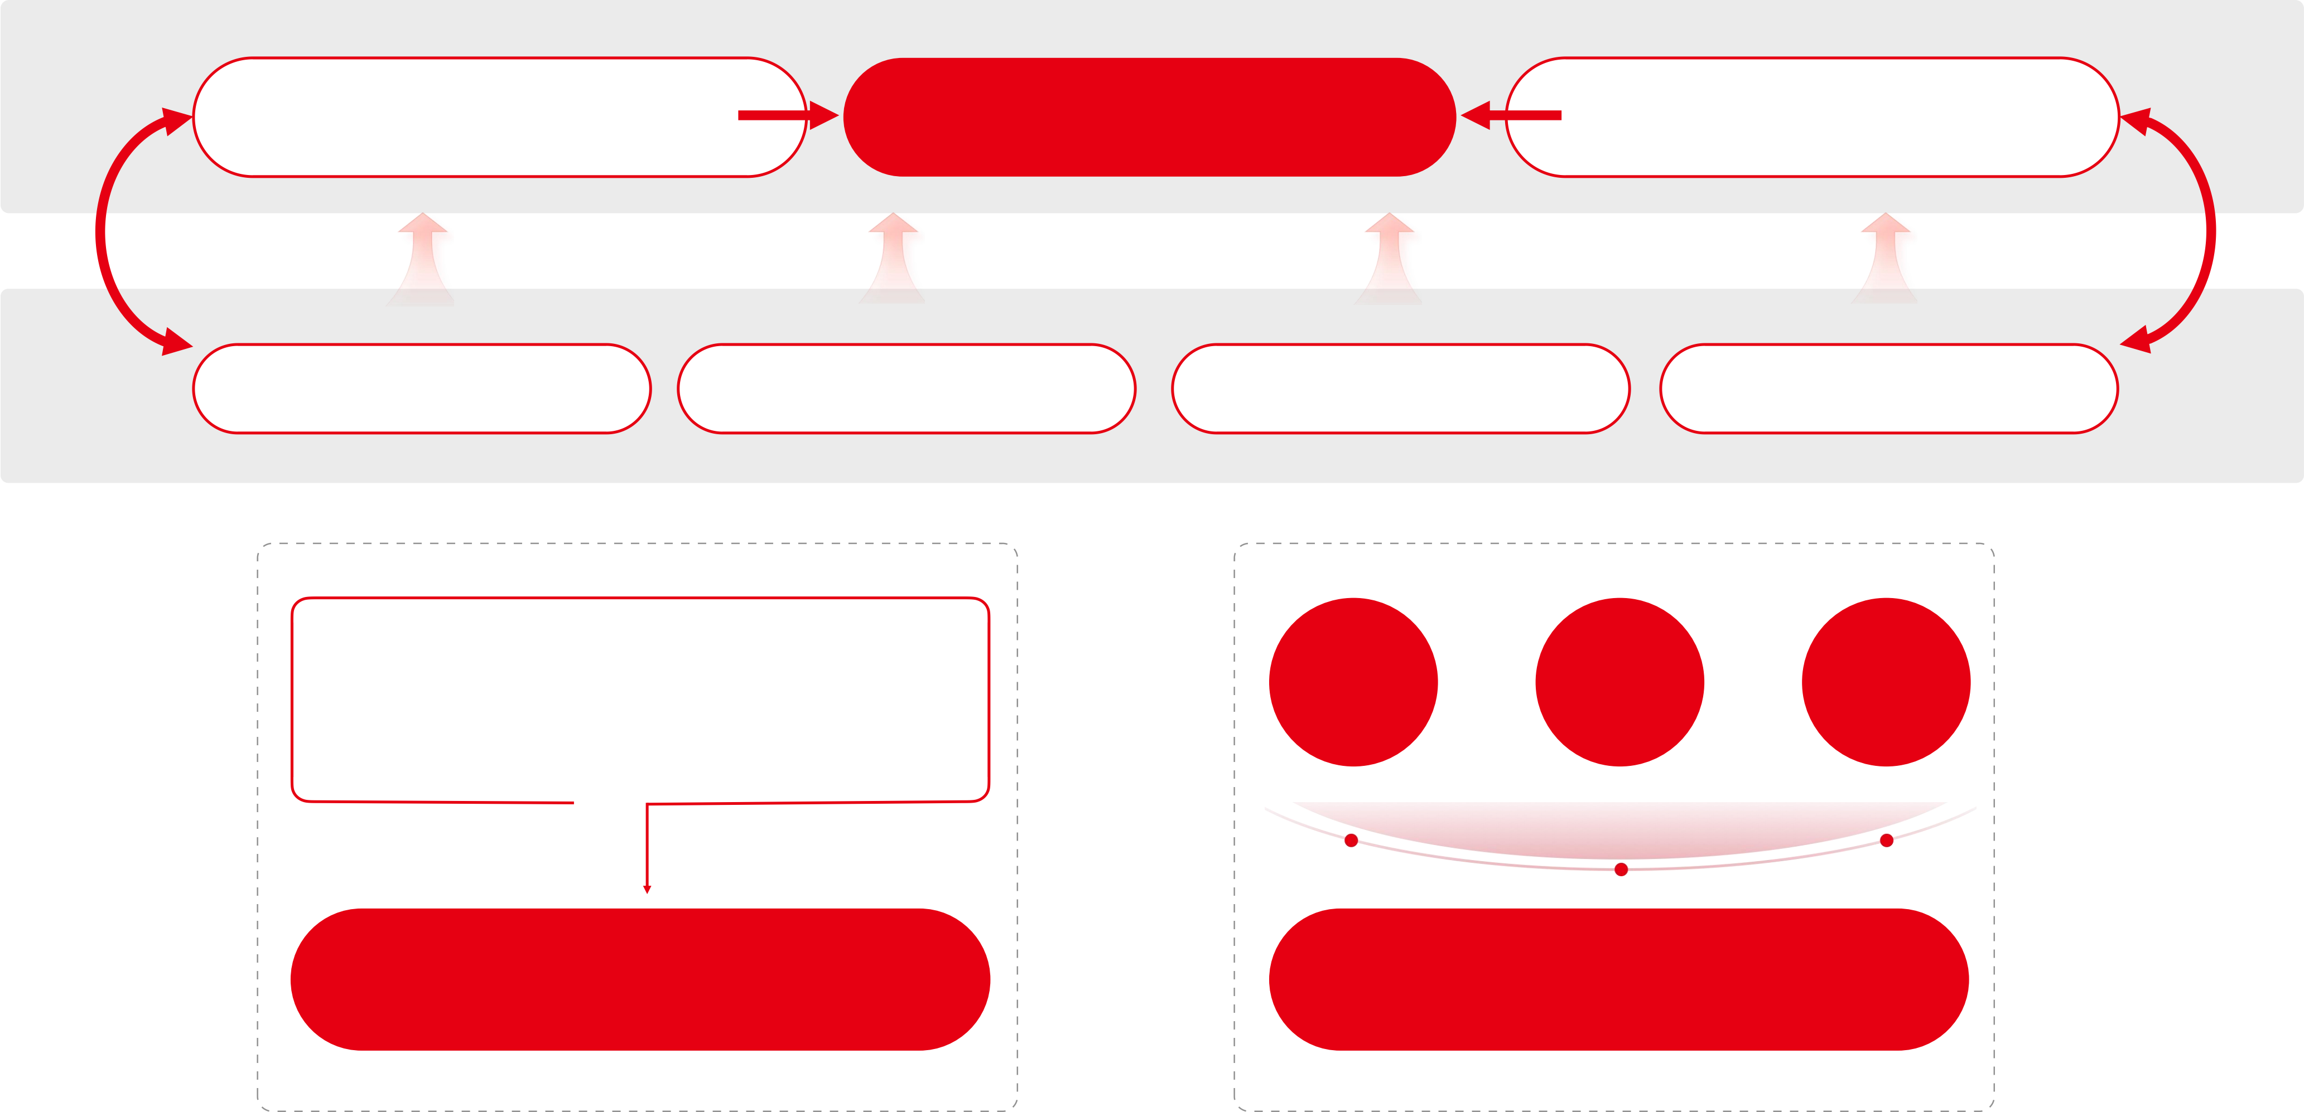
商业模式
全产业可信数据空间
全方位、 数智化
生产性服务业
专家级
产业智能体生态
商品交易平台 物流服务平台 数智金融平台 七大类生产性服务平台
“线上+线下”
的生产性服务体系
生态场景
可信数据
人工智能
赋能企业、 创造价值、 繁荣生态 实现全产业、 全场景的产业服务数智化革命
Notes:
万联易达集团以“全产业可信数据空间”为核心底座，构建“线上平台+线下网络”的立体化运营体系，通过“数据+交易+物流+金融”的闭环服务，实现全产业、全场景的产业服务数智化，达成“赋能企业、创造价值、繁荣生态”的目标。

Slide 4

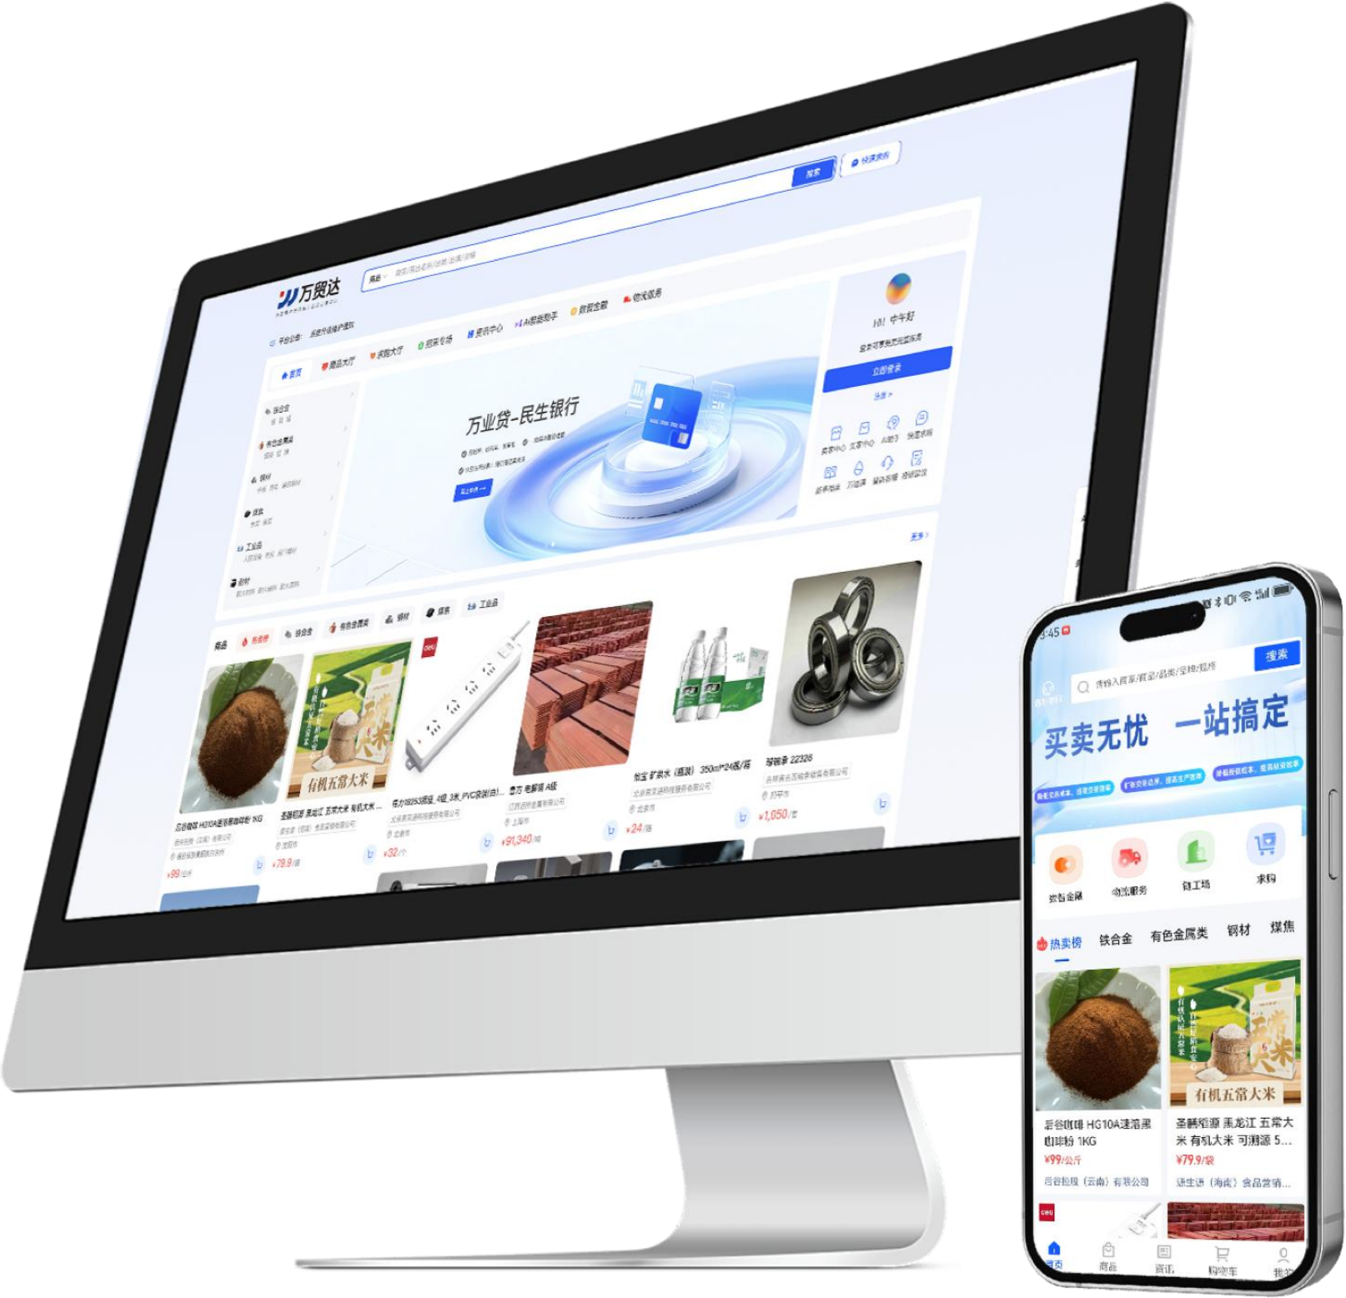





01 ^{商品交易平台（万贸达）}
四大平台
商品交易平台是万联易达打造的数字化交易业务枢纽 ，已成为产业数字化转型和构建生态能力的重要基础
设施 ，致力于提供 “交易-履约-风控-融资”一体化服务。
大宗商品与标准品交易服务
聚焦大宗商品交易与标准品交易服务 ，覆盖15000+商品品类 ，融合万联易达的交易、 物流、 金融、 Al智能
体等能力 ，为客户提供 “寻源-下单-支付-融资-履约-售后”的一站式解决方案。
商品交易
大宗商品交易服务
覆盖办公用品 、 耗 材、 MRO等
高标准化商品 ，提供虚拟自营与一站式采购商城的解决方案。
标准品交易服务
提供交易撮合、 行业资讯、 供
需信息挂牌、 线上招投标等一站式数字化采销解决方案。
依托数字化工具 ，为企业高效匹配货源 ，助力卖家 拓宽销售渠道 ，提高买家采购效率。
依托平台交易场景与数据 ，配套提供订单融资、 存
货融资等供应链金融服务。
基于平台进行标准化商品的集采、 管理、 结算 ，有效
控制采购成本 ，推动费用支出透明化。
服务优势
Notes:
围绕企业经营的核心环节,我们构建了四大平台。商品交易平台"万贸达",是数字化交易的业务枢纽,聚焦大宗商品与标准品交易,覆盖一万五千多个商品品类,为企业提供寻源、下单、支付、融资、履约、售后的一站式解决方案。

Slide 5


02 ^{物流服务平台（万连通）}
四大平台
万连通提供物流撮合、 网络货运、 车后电商、 智慧场站、 车辆管理等服务。
为企业提供一站式智能化物流履约及资源精准匹配。
平台入驻货主企业超30000+ ，服务运力超400万 ，地面服务团队5000+人 ，三方调度团队10000人。
30000+ | 4000000+ | 5000+ | 10000+
入驻货主企业 | 服务运力 | 地面服务团队 | 三方调度团队
Notes:
物流服务平台"万连通",为企业提供一站式智能化物流履约与资源精准匹配。平台入驻货主企业超过三万家,服务运力超过四百万,服务涵盖物流撮合、网络货运、车后电商、智慧场站、车辆管理等方面。

Slide 6










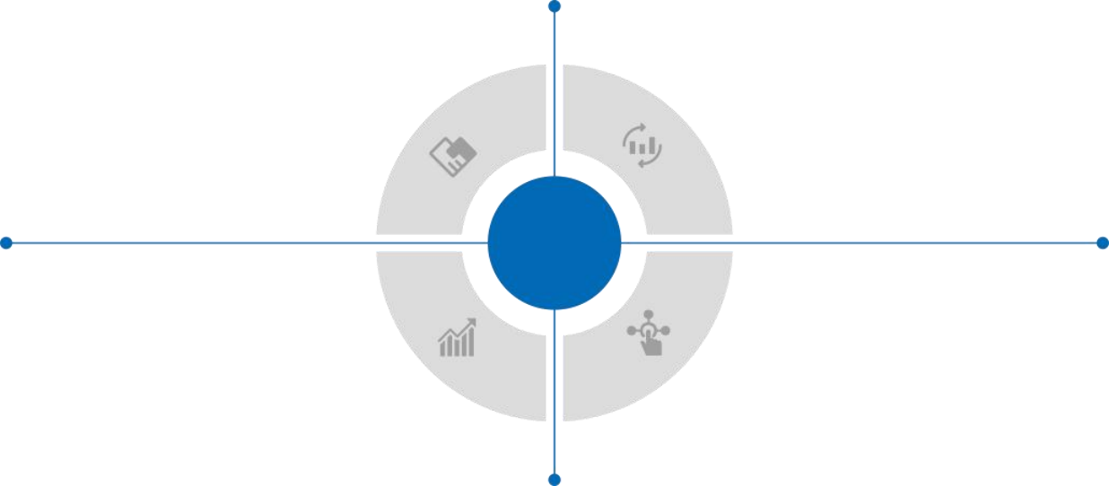


03 ^{数智金融平台（万连融）}
四大平台
万连融是万联易达产业互联网生态系统的金融管理中心 ，联合各大金融机构为生态伙伴提供高效、 专业、 安全的一站式金融解决方案。
票据服务
融合万联易达产业生态资源与全国化服务网络 ，构建 “供
应链业务+贴现撮合业务”双模式票据服务体系。
贴现撮合业务票据服务
★ 大幅降低贴现隐性成本
★ 直接减轻企业经营负担
★ 线上化、 智能化操作
★ 实现 “即申即办、 快速到账”
★ 加速企业资金周转
信贷服务
联合各大金融机构打造覆盖 “经营全链路、 客群全层级 ”
的信贷产品服务矩阵
通用场景 商品交易场景 物流运输场景
分步贷
车险分期
订单贷
普惠门槛降低
现金流压力缓解
供应链金融服务
通过数字化债权凭证技术 ，将核心企业信用进行标准化、 可
拆分、 可流转的封装 ，使供应链上远离核心企业的中小微企业凭借 “万联信通” 电子债权凭证获得低成本融资 ，实现优质核心企业信用在全链条穿透式释放 ，产业链整体降本增效。
数字化债权凭证技术
★ 产业链降本增效
★ 操作便捷高效
供应链业务票据服务
万业贷
电商贷
运单贷
场景精准适配
★ 信用下沉赋能
★ 资金精准直达
服务优势
★ 贸易协作与金融服务深度融合
★ 全周期、 一体化票据解决方案
生态资源整合
Notes:
数智金融平台"万连融",是产业生态的金融管理中心,更是连接资产与资金的价值变现引擎。我们以独创的"一加N加M"模式,联合各大金融机构,构建覆盖票据、信贷与供应链金融的服务体系,让优质企业信用在产业链中穿透释放,助力企业缓解资金压力、加速周转。

Slide 7
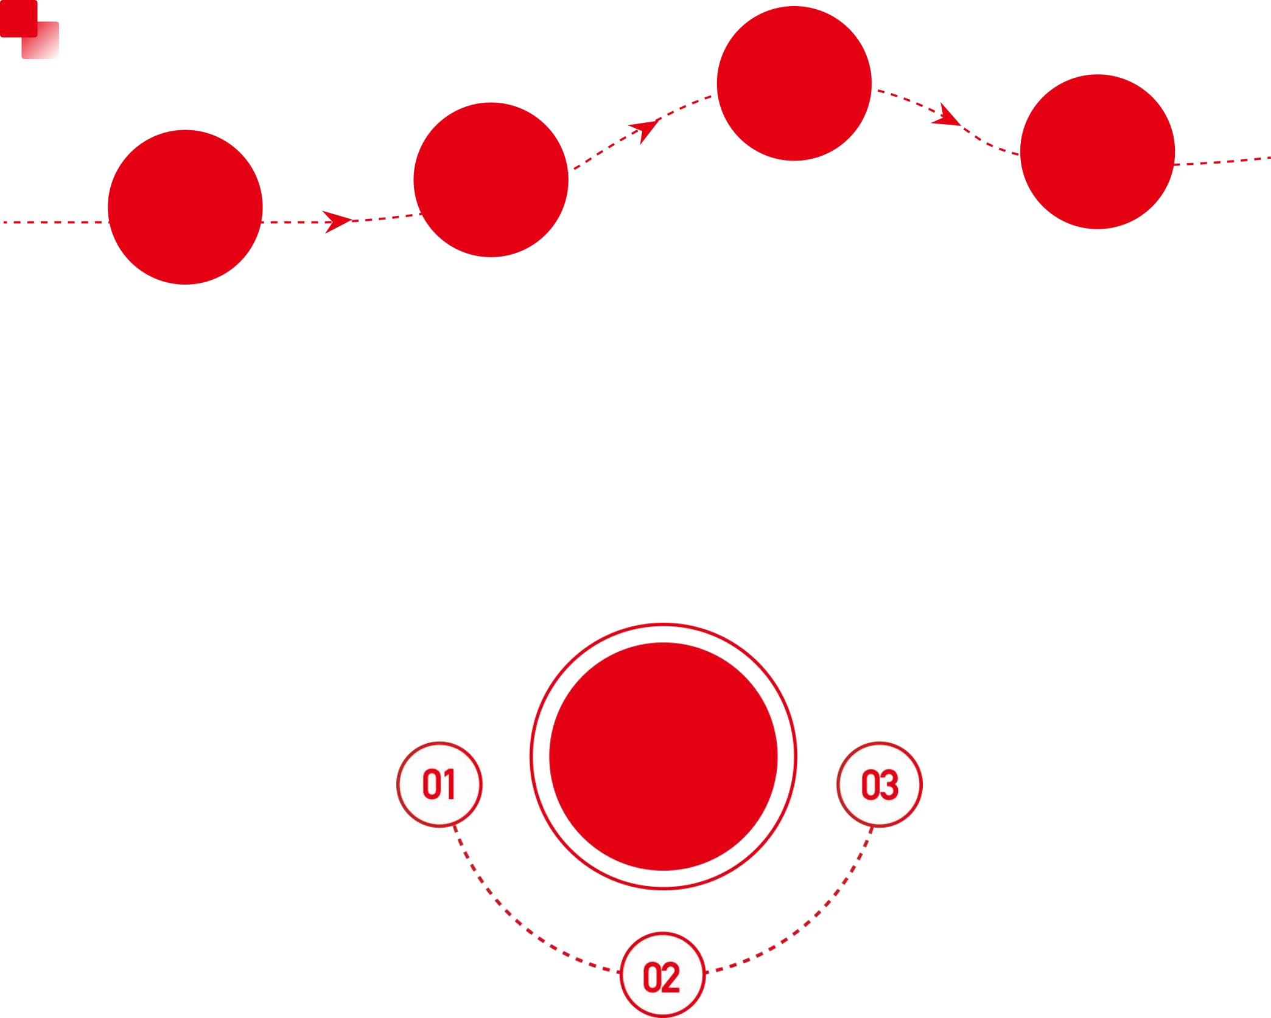
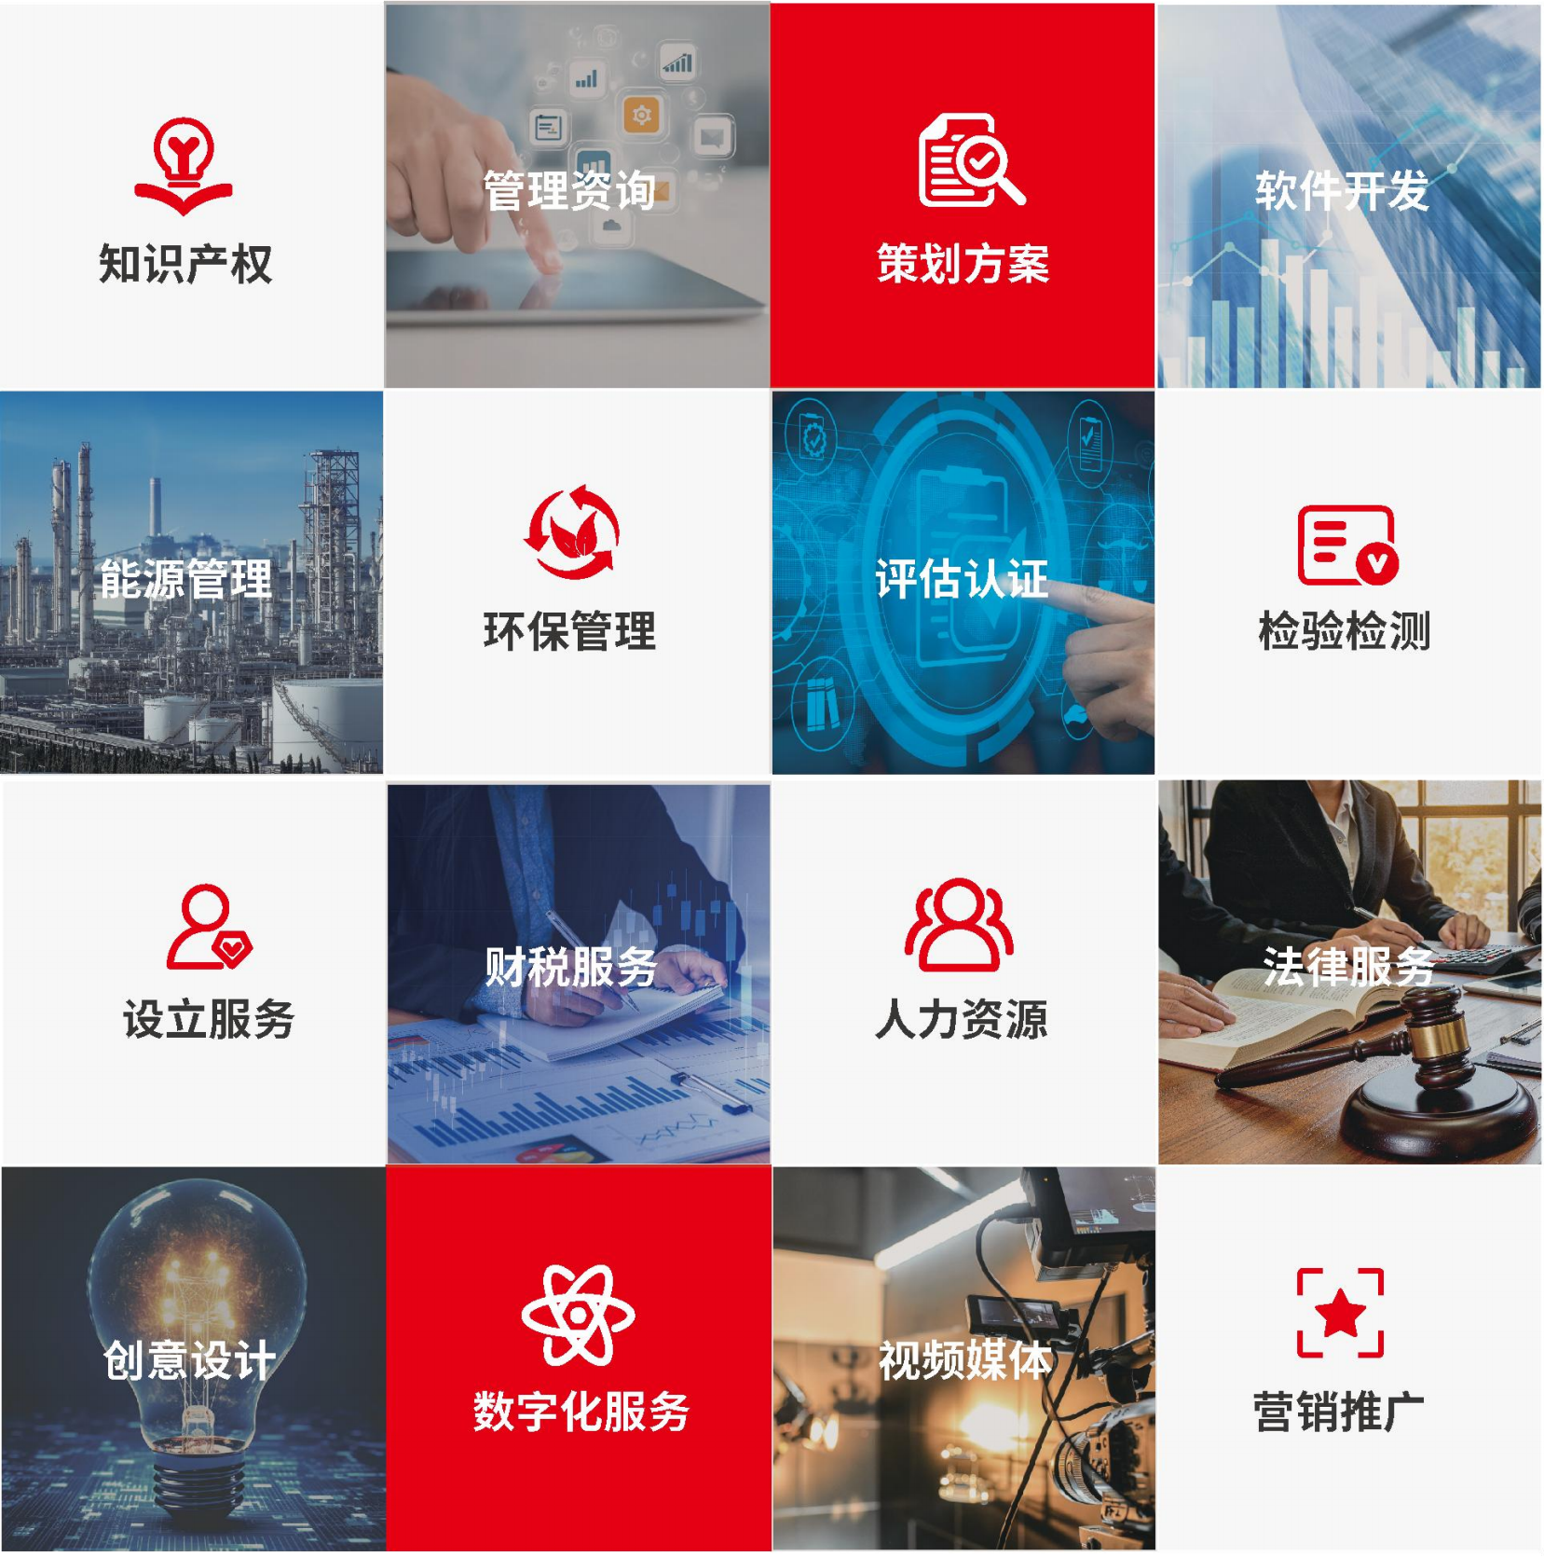
04 七大类生产性服务平台
四大平台
通过吸引众多专业服务机构入驻 ，并研发和引入上百个细分领域智能体 ，为企业提供财税工法、 咨询策划、 人力资源、 信息服务、 研发设计、 节能环保、 其他专业服务等覆盖全生命周期的
一站式、 智能化服务。
服务内容
初创期
设立服务
创业空间
创业指导
人力资源
财税服务
...
成熟期
战略咨询
合规风控
能源环保
…
扩张期
财税服务
品牌策划
商业策划
营销推广
创意设计
...
转型期
转型咨询
并购上市
能源环保
绿色转型
技术咨询
商业策划
业务重组
资产处置
…
帮助企业降本增效 解决方案级服务
服务
优势
智能化服务
Notes:
此外,围绕企业全生命周期,我们打造了七大类生产性服务平台,涵盖财税工法、咨询策划、人力资源、研发设计、节能环保等领域,以智能化服务陪伴企业从初创、成长走向成熟与转型。

Slide 8








01
专家级产业智能体
生态赋能产品
万联易达以构建 “全产业AI超级载体”为核心定位 ，研发应用于全产业的专家级AI大模型 ，打造Agentic AI智能体服务生态。
万联摩尔
国内首个全产业AI大模型 ，融合 “产业本体图谱的结构化思考技术” ，逐步覆盖行业
万联摩尔整合产业生态内外可信数据 ，面向专业人士 ，提供业务赋能和辅助决策
的AI智能体服务。 同时为企业提供一体化的全栈AI定制化解决方案。
97大类 1382 小类 形成 100 亿+ 结构化可信数据
生产
研发
AI 智能体
企业
管理
服务
供应链
营销
定制化服务
为企业部署个性化的AI智能体 ，覆盖 “研发、 生
产、 供应链、 营销、 服务、 企业管理”的全生命周期
具备产业数据覆盖全、 产业痛点理解深、 产业问题回答准、 产业服务能力强的显著特点。 其
中 ，智能体广场作为全产业AI超级载体入口 ，汇聚各类自研及第三方智能体 ，为专业人群和企业用户提供颗粒度精细的AI辅助决策方案。
产业问数 智能体广场
为企业设计销售经理、 采销经理、 法务经理、 财务经理、 运营经理等AI数字员工 ，并支持企业基于私有数据进行专属训练。
销售经理 采销经理 法务经理 财务经理 运营经理
行业资讯 价格预测
研报创作 企业洞察
数字员工
Notes:
在产业服务之上,万联易达自主研发了国内首个全产业AI大模型——万联摩尔。它融合产业本体图谱的结构化思考技术,具备产业数据覆盖全、痛点理解深、回答准、服务能力强的特点,提供产业问数、价格预测、企业洞察、研报创作等AI辅助决策能力,推动企业经营从经验驱动迈向数据驱动。

